Slide 1

Trường Tiểu học Ái Mộ A
Bài giảng trực tuyến Lớp 3
Môn: Đạo đức
Tuần: 01
Bài1: Kính yêu Bác Hồ

Slide 2

TRƯỜNG TIỂU HỌC ÁI MỘ A
CHÀO MỪNG CÁC EM
ĐẾN VỚI TIẾT HỌC ĐẠO ĐỨC

Slide 3





YÊU CẦU THAM GIA TIẾT HỌC
Chuẩn bị đầy đủ sách vở, đồ dùng
Ngồi ở nơi yên tĩnh, tập trung lắng nghe
Thực hiện yêu cầu của giáo viên
Thực hành nhiệm vụ về nhà

Slide 4

Đạo đức
Kính yêu Bác Hồ

Slide 5
Yêu cầu cần đạt:
- HS hiểu Bác Hồ là vị lãnh tụ vĩ đại, có công lao to lớn đối với đất nước, với dân tộc.
- Hiểu thế nào là giữ lời hứa (giữ chữ tín)? Vì sao phải giữ lời hứa? và thấy được Bác là tấm gương lớn về việc giữ lời hứa.
- Biết phân biệt những biểu hiện của hành vi giữ đúng lời hứa và những hành vi không giữ đúng lời hứa.
- Luôn tỏ lòng kính trọng và biết ơn đối với Bác. Hiểu, vận dụng ghi nhớ và làm theo “5 điều Bác Hồ dạy Thiếu niên Nhi đồng”
- HS phát triển NL điều chỉnh hành vi đạo đức. Có thái độ cùng nhắc nhở bạn bè thực hiện năm điều Bác Hồ dạy.

Slide 6

HOẠT ĐỘNG 1: KHỞI ĐỘNG
Em hãy hát bài hát:
“ĐÊM QUA EM MƠ GẶP BÁC HỒ”
Nhạc và lời: Phong Nhã

Slide 7
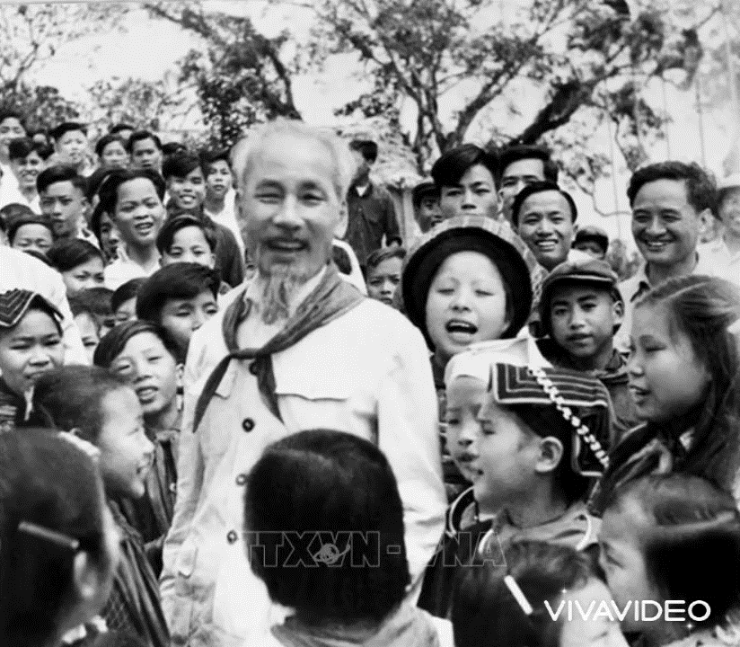
1. Ai là người được nhắc đến trong bài hát ?
Bác Hồ
2.Sau khi xem video, em thấy Bác Hồ là người như thế nào?
Bác rất yêu thiếu nhi và các bạn thiếu nhi cũng yêu Bác.
3.Câu hát nào cho em biết các bạn thiếu nhi yêu quý Bác Hồ?
Em âu yếm hôn đôi má bác

Slide 8
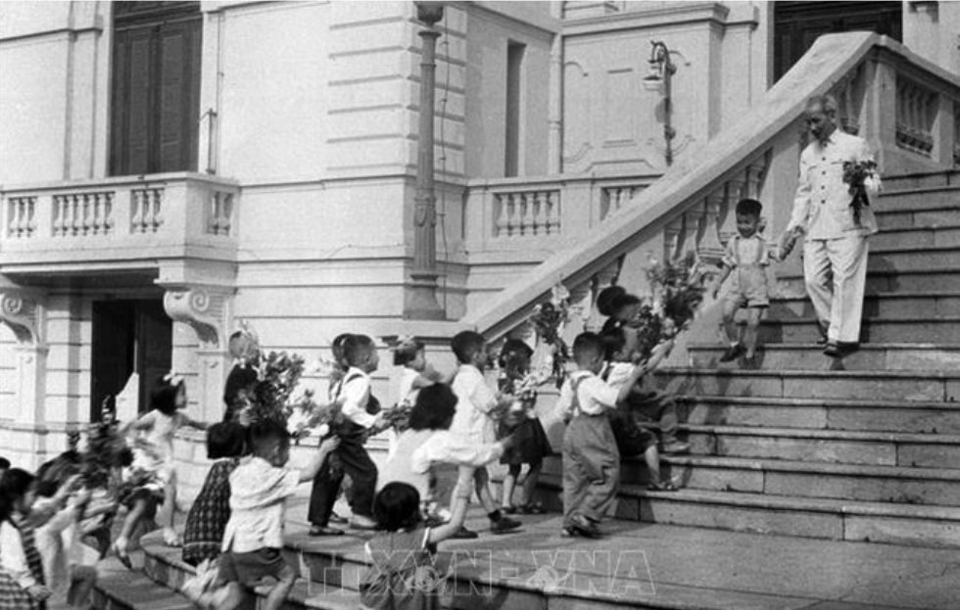
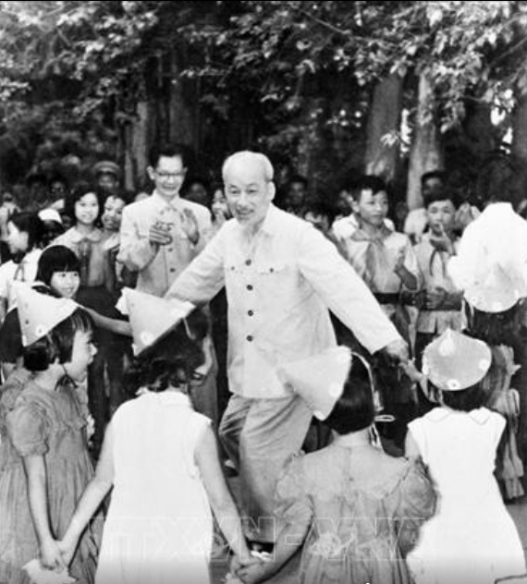
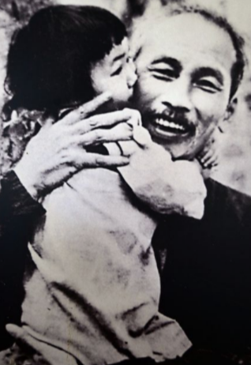
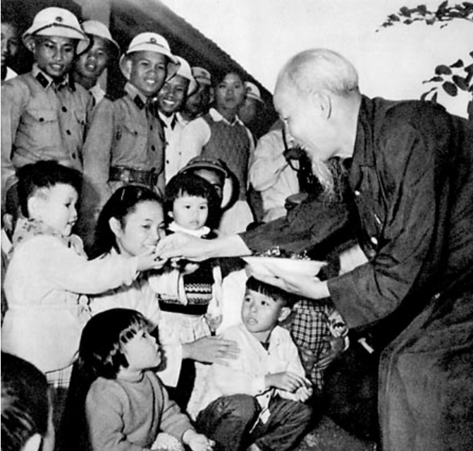
HOẠT ĐỘNG 2: TÌM HIỂU VỀ BÁC HỒ
Bài 1: Em hãy tìm hiểu nội dung và đặt tên cho từng ảnh dưới đây:
1
2
3
4
Chúng em đến thăm Bác ở Phủ Chủ Tịch
Bác vui đùa với các em thiếu nhi
Bác phát kẹo cho các em thiếu nhi
Em bé và Bác

Slide 9
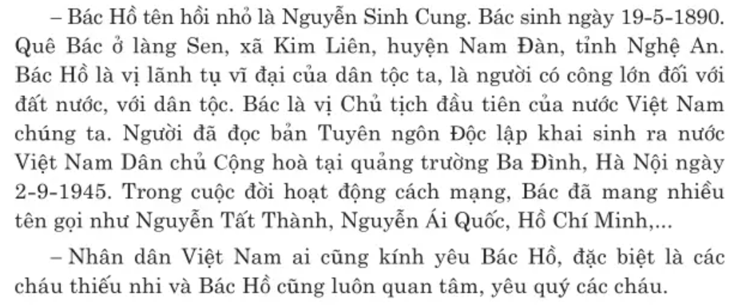
CÁC THÔNG TIN KHÁC VỀ BÁC HỒ

Slide 10

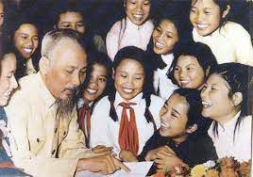
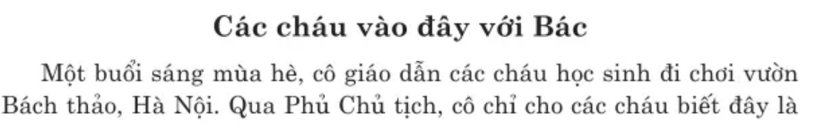
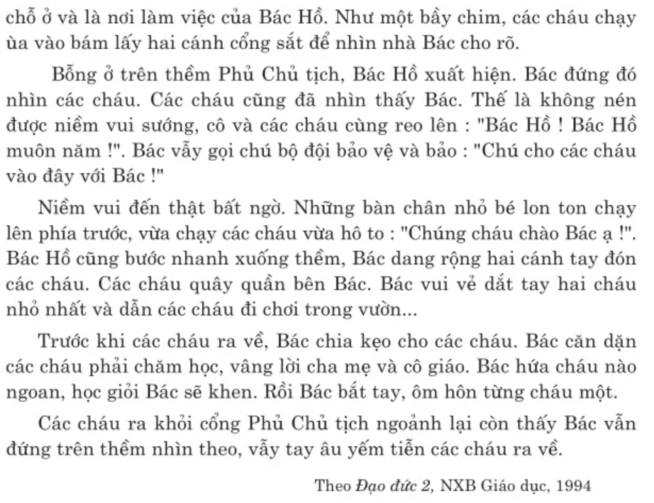
Bài 2: Đọc truyện

Slide 11
1.Qua câu chuyện, em thấy tình cảm giữa Bác Hồ và các cháu thiếu nhi như thế nào?
Bác dành cho thiếu nhi một tình cảm yêu mến vô cùng thân thương và cũng như thế thiếu nhi cũng dành cho Bác sự kính trọng vô cùng.
2.Thiếu nhi cần làm gì để tỏ lòng kính yêu Bác Hồ?
Thiếu nhi cần chăm học, vâng lời cha mẹ và cô giáo là để tỏ lòng kính yêu nhất, sâu sắc nhất với bác Hồ.

Slide 12
Chiếc vòng bạc
Hồi ở Pác Bó (Cao Bằng), một hôm Bác chuẩn bị đi công tác, có một em bé trong số em thường ngày quấn quýt bên Bác, vòi Bác mua cho một cái vòng bạc. Em nói rồi chào Bác và Bác lên đường.
Hơn hai năm sau Bác trở về, mọi người mừng rỡ ra đón Bác, hỏi thăm sức khỏe Bác, không ai còn nhớ đến chuyện em bé vòi Bác mua quà năm xưa. Nhưng riêng Bác thì Bác vẫn nhớ đinh ninh. Bác từ từ mở túi, lấy ra một chiếc vòng bạc mới tinh và trao cho em bé. Em bé và mọi người cảm động đến rơi nước mắt.
Bác bảo đồng chí đi theo Bác:
- Cháu nó nhờ mua tức là nó muốn lắm. Mình đã hứa thì phải làm cho kì được. Không làm được thì đừng có ừ.
Bác bảo đấy là chữ “tín”. Cần giữ trọn lòng tin của mọi người.
(Trích sách: Bác Hồ kính yêu, Nhà xuất bản Kim Đồng, Hà Nội)

Slide 13
1. Bác Hồ đã làm gì khi gặp lại em bé sau 2 năm đi xa?
2. Em bé cảm thấy thế nào trước việc làm của Bác?
3. Việc làm của Bác thể hiện tình cảm gì của Bác với các em nhỏ?

Slide 14
Bác Hồ đã làm gì khi gặp lại em bé sau 2 năm đi xa?
Bác Hồ đã trao cho em bé chiếc vòng bạc khi gặp lại em bé sau 2 năm đi xa.
2. Em bé cảm thấy thế nào trước việc làm của Bác?
Em bé cảm thấy vui sướng trước việc làm của Bác.
3. Việc làm của Bác thể hiện tình cảm gì của Bác với các em nhỏ?
Việc làm của Bác thể hiện tình cảm yêu thương, quan tâm của Bác với các em nhỏ.

Slide 15
Qua câu chuyện trên, em đã hiểu thế nào là giữ lời hứa (giữ chữ tín) và vì sao phải giữ lời hứa. Bác Hồ không chỉ yêu thương, quan tâm tới các em nhỏ, Bác còn là tấm gương lớn về việc giữ lời hứa.

Slide 16
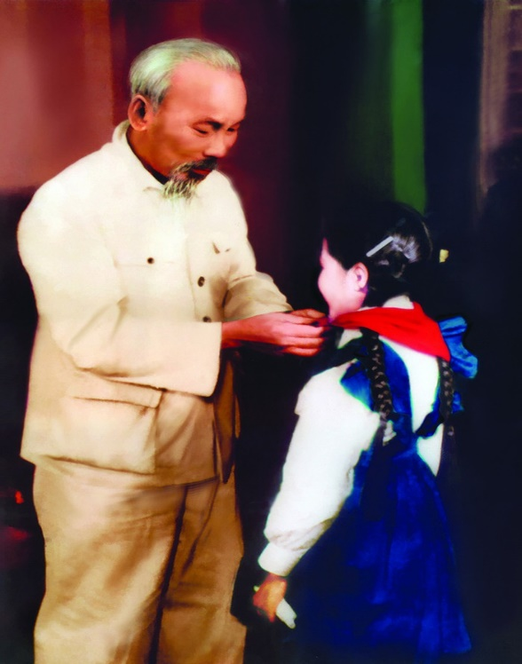
HOẠT ĐỘNG 3: TÌM HIỂU VỀ 5 ĐIỀU BÁC HỒ DẠY
Bài 3: Em hãy nêu Năm điều Bác Hồ dạy thiếu niên, nhi đồng.
1. Yêu tổ quốc, yêu đồng bào.
2. Học tập tốt, lao động tốt.
3. Đoàn kết tốt, kỉ luật tốt.
4. Giữ gìn vệ sinh thật tốt.
5. Khiêm tốn, thật thà, dũng cảm.
Biểu hiện cụ thể là:
- Chăm chỉ học tập.
- Ngoan ngoãn, lễ phép với cha mẹ, thầy cô giáo.
- Không nói dối, luôn trung thực trong mọi điều.

Slide 17
DẶN DÒ
- Hoàn thành bài 1,2,3 VBT Đạo đức.
-Em hãy sưu tầm tranh ảnh, truyện, bài báo, bài thơ, bài hát, ca dao, … về Bác Hồ, về Bác Hồ với thiếu nhi để trình bày, giới thiệu những tư liệu đã sưu tầm được vào tiết học sau.

Slide 18

Chúng ta hãy cùng chung tay vượt qua đại dịch.

